Slide 1
Квазари. Світ галактик

Slide 2
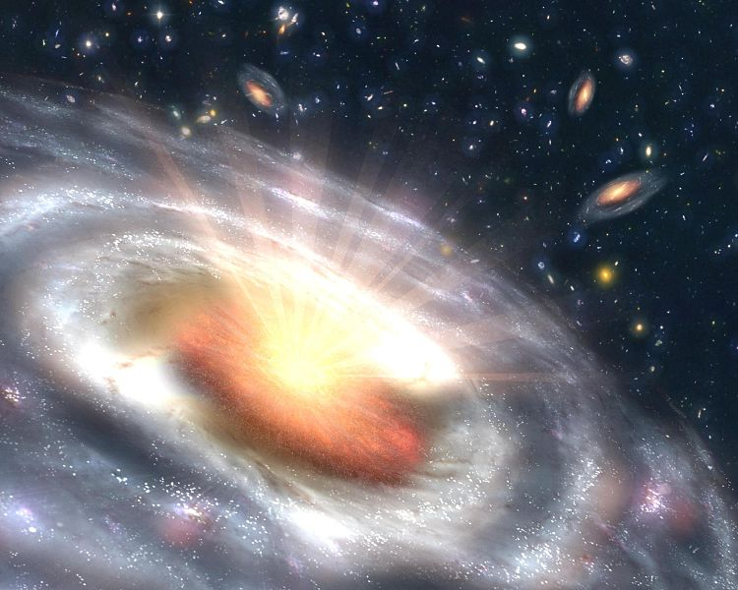
Кваза́ри — позагалактичні об'єкти, які мають зореподібні зображення і сильні емісійні лінії з великим червоними зміщенням у спектрі.

Slide 3
Квазари виявлені в 1963 як джерела . Згодом було виявлено квазари, які за оптичними характеристиками не відрізняються від квазарів, проте не мають радіовипроміннювання. Сьогодні обидва типи об'єктів називають квазарами: перші — радіоголосними (або радіоактивними), а другі — радіотихими (або радіоспокійними). Радіоголосні квазари становлять декілька відсотків від загальної кількості квазарів.

Slide 4
Випромінювання квазара
Оскільки властивості квазарів є близькими до властивостей всіх активних галактик, то їхнє випромінювання можна порівняти з малими активними галактиками, в яких є супермасивні чорні діри. Квазари дають інформацію про ранній період Всесвіту — кінець реіонізації.

Slide 5
У спектрах багатьох квазарів, крім емісійних ліній, є одна або декілька систем ліній поглинання, червоні зміщення яких менші, ніж в емісійних ліній. Ці лінії поглинання формуються на шляху між квазарами і спостерігачем. Квазари мають найвищі світності серед усіх об'єктів Всесвіту, наприклад, потужність випромінювання квазарів S5 0014+81 в оптичному діапазоні перевищує 5·10¹⁴L. Висока світність квазарів дає змогу спостерігати їх на дуже великих відстанях. Виявлено квазари з червоним зміщенням z>4.

Slide 6
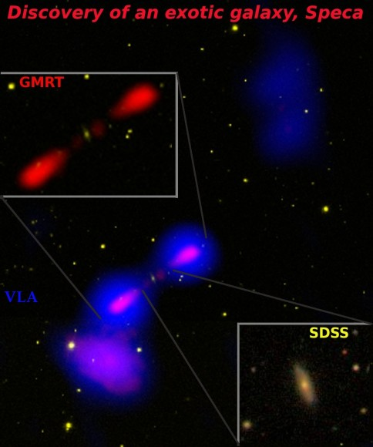
На початку XXI ст. встановлено, що квазари — це галактики, які мають в центрі надмасивні чорні дірки.

Slide 7
Омега Центавра

Slide 8
Перші квазари були відкриті на радіотелескопах в 1950-х роках. Більшість з них були записані як радіоджерела, які не відповідали жодним видимим об'єктам. Використовуючи малі телескопи і телескоп "Lovell" як інтерферометр, було показано, що вони мають дуже малі кутові розміри. Сотні цих об'єктів були записані до 1960 року і опубліковані в Третьому кембриджському каталозі, оскільки астрономи сканували небо в пошуку оптичних відповідників.

Slide 9
Космоло́гія - вчення про Всесвіт у цілому та про місце людства у ньому. Незважаючи на давність самого вчення, термін «космологія» був уперше введений філософом Крістіаном Вольфом лише в 1730 році — і в наш час використовується в фізиці, філософії, езотериці та релігії.
Українська школа філософії опирається на радянську школу, дарма що стан гуманітарних наук у СРСР був не на найвищому рівні. Це зумовлювалось несиметричним ставленням радянської верхівки до природничих та гуманітарних наук, не на користь других. У результаті гуманітарні науки стали заручниками політичної пропаганди, базованої на поглядах вождів революції Володимира Леніна, Карла Маркса та Фрідріха Енгельса, виконуючи при цьому суто пасивну роль і не маючи достатніх умов для самостійного розвитку.

Slide 10
Уявлення древніх вавілонців про Землю

Slide 11
Уявлення давніх єгиптян про землю

Slide 12
Уявлення древніх індійців про Землю

Slide 13
Уявлення древніх греків про Землю

Slide 14
Залежно від ступеня розвитку рукавів галактики S і SB діляться на підкласи Sa, Sb та Sc (відповідно SBa, SBb і SBc). У галактик підкласу Sa спіралей майже не видно, тоді як у галактик підкласу Sc майже вся речовина скупчена в спіральних рукавах. Проміжними між галактиками Е і S є лінзоподібні галактики (підтип SO), яскравість яких від центра до краю змінюється стрибками. До неправильних галактик (тип Іг) належать ті, що не мають чітко вираженого ядра і симетричної структури.

